Slide 1
BIENVENIDOS DIRECCION DE REGISTROS PÚBLICOS Y ARCHIVO JUDICIAL 1ra. 3ra. y 4ta. Circunscripción

Slide 2
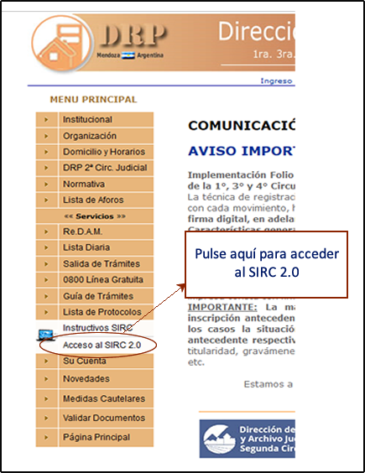
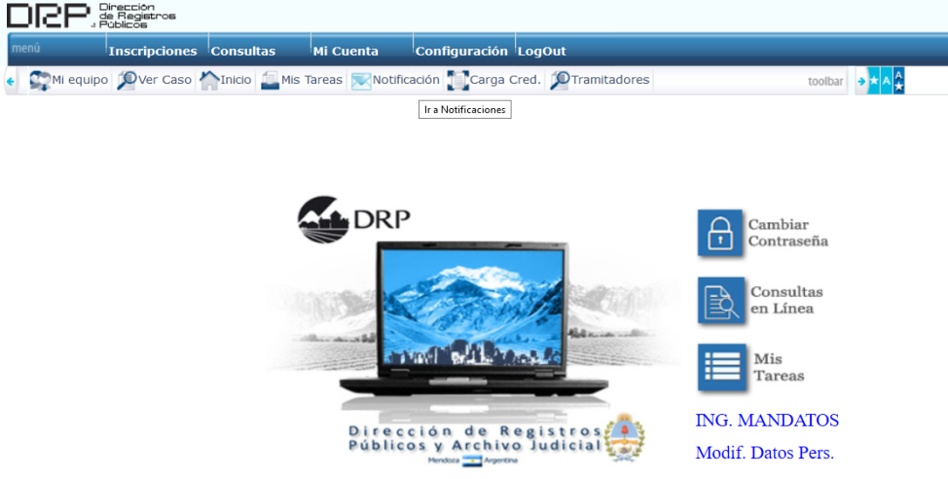
SIRC 2.0 PEDIDOS ON-LINE DE IMÁGENES DE PROTOCOLOS
Como ingresar al SIRC
1) www2.jus.mendoza.gov.ar/registros/drp
Seleccione en el MENU del Portal Acceso al SIRC 2.0
2) www.jus.mendoza.gov.ar
Ícono: Registro
Opción: Registro de la 1,3 y 4ta. Circunsc.
Menú: Acceso al SIRC 2.0
3) o Ingrese directamente al SIRC
rpi.jus.mendoza.gov.ar/gpaWEB

Slide 3
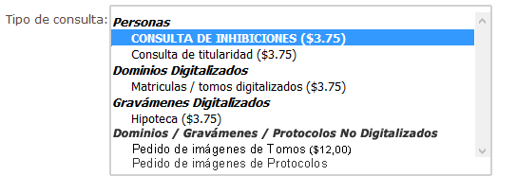
SIRC 2.0 PEDIDOS ON-LINE DE IMÁGENES DE PROTOCOLOS
Cómo solicitar imágenes de PROTOCOLOS
Pedidos de Protocolos se encuentra al mismo nivel que Pedidos de Imágenes de Tomos.
Pantalla de INICIO
Consultas en línea
Área de Dominios / Gravámenes / Protocolos No Digitalizados se podrá seleccionar la opción Pedido de imágenes de Protocolos

Slide 4
SIRC 2.0 PEDIDOS ON-LINE DE IMÁGENES DE PROTOCOLOS
Pedidos de imágenes de PROTOCOLOS
PROCEDIMIENTO DEL SISTEMA DE PEDIDOS Y ENTREGA DE IMAGENES
El Archivo Judicial recepcionará los pedidos y escaneará lo solicitado.
La imagen escaneada quedará guardada en estado DISPONIBLE para ser utilizado por cualquier otro usuario en cualquier momento.
Cuando un usuario solicite una protocolo, el sistema primero buscará si está escaneado y con ESTADO DISPONIBLE. Si la encontrara le enviará al solicitante la imagen guardada en forma inmediata.
Los protocolos se irán escaneando a medida que se van solicitando.
Cuando cambia de estado una imagen disponible?
Cuando se inicie un trámite que implique un cambio en el protocolo archivado, como por ejemplo: la tramitación de un segundo o tercer testimonio.
En este caso la imagen guardada queda en ESTADO NO DISPONIBLE.
Por lo tanto cuando se solicite nuevamente la imagen al NO ESTAR DISPONIBLE el Archivo volverá a escanear el protocolo.

Slide 5
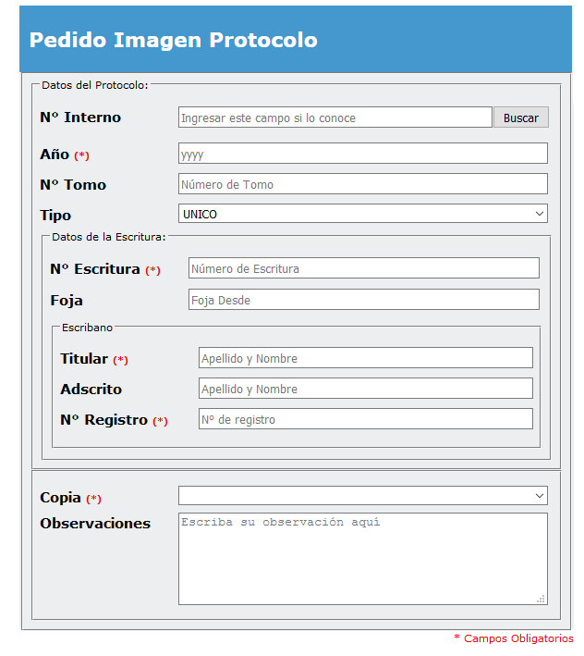
SIRC 2.0 PEDIDOS ON-LINE DE IMÁGENES DE PROTOCOLOS
Pedidos de imágenes de PROTOCOLOS
Deberá completar los campos indicados como obligatorios (*):
Año: que identifica al protocolo.
Nº Escritura: Identificar la escritura dentro del protocolo que se quiere escanear.
Titular: Nombre y apellido del escribano titular del registro.
Nº Registro: Es necesario identificar el número del registro del escribano titular.
Tipo de Copia: la misma puede ser simple o certificada. En el inicio del sistema solo se emitirán copias simples.

Slide 6
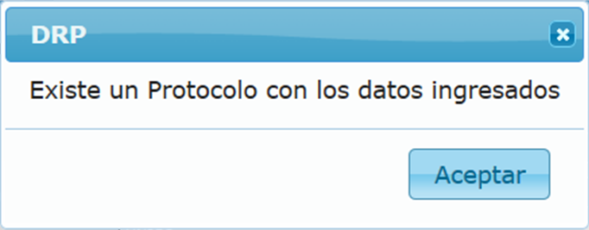
SIRC 2.0 PEDIDOS ON-LINE DE IMÁGENES DE PROTOCOLOS
Pedidos de imágenes de PROTOCOLOS
Campos que no son obligatorios:
Nº Interno: es el número interno que maneja la oficina de Archivo. Si lo conoce lo puede escribir y pulsar el botón Buscar. Si encuentra información el formulario se autocompletará con los datos del tomo y le permitirá cargar los datos de la escritura.
Nº Tomo: Información indicada por el escribano que confecciona el protocolo.
Tipo: único, general, auxiliar, documentos habilitantes.
Fojas: Si conoce la fojas de la escritura dentro del protocolo puede indicarlo.
Al pulsar Aceptar se llenarán los siguientes campos
(según la información con la que se cuente en el archivo):
Año, Nº Tomo, Tipo, Titular o Adscripto, Nº Registro
Tipo de Protocolo

Slide 7
SIRC 2.0 PEDIDOS ON-LINE DE IMÁGENES DE PROTOCOLOS
Pedidos de imágenes de PROTOCOLOS
Después de enviar el pedido, el mismo quedará disponible dentro del área MIS-TAREAS y mostrará en color rojo el cartel Procesando.
Cuando la imagen esté lista para ser DESCARGADA cambiará el estado por una leyenda en color verde TERMINADO.
Para descargar la imagen será necesario seleccionar el pedido y pulsar el botón Ejecutar

Slide 8
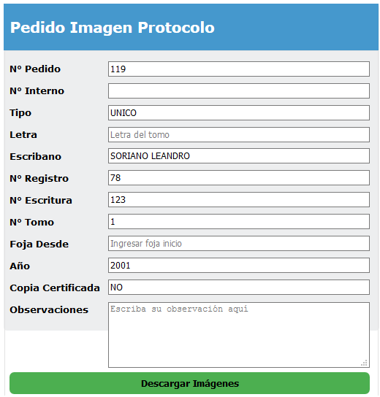
SIRC 2.0 PEDIDOS ON-LINE DE IMÁGENES DE PROTOCOLOS
Pedidos de imágenes de PROTOCOLOS
Al pulsar el botón EJECUTAR se vuelve a mostrar el pedido original y al pie del mismo, aparece un área para descargar la imagen siempre y cuando la misma esté disponible.
Si existe algún problema con el pedido o con la localización del protocolo o de la escritura solicitada, no se podrá enviar la imagen, por lo tanto no se dispondrá del área DESCARGAR IMÁGENES y aparecerá un mensaje en el campo OBSERVACIONES.
Tiempo de disponibilidad:
El pedido realizado estará disponible junto con la imagen obtenida durante 7 días . Vencido dicho plazo el pedido desaparecerá de MIS-TAREAS

Slide 9
Muchas gracias

